Slide 1
Sites Internet
CLAROLINE

Slide 2

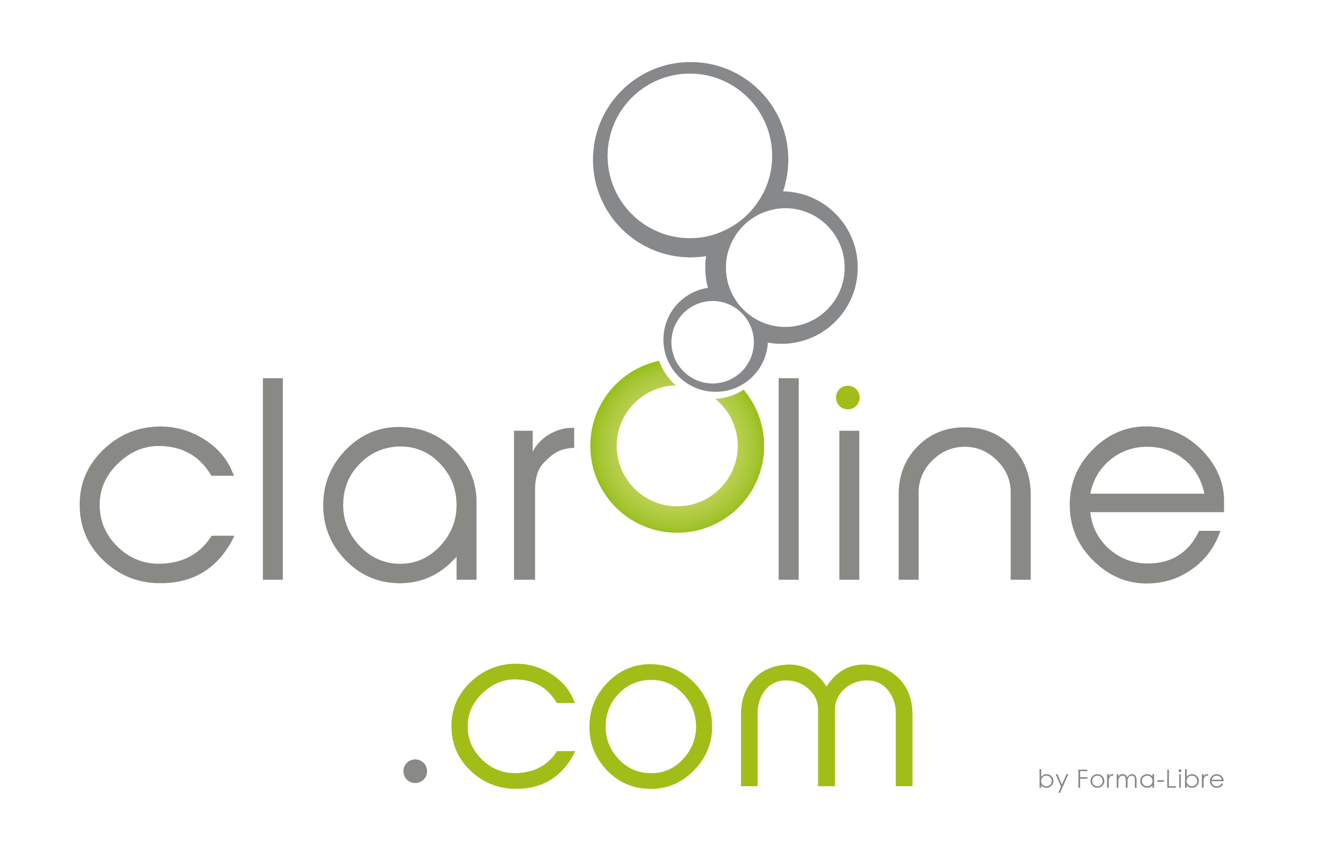
2 sites internet – 2 cibles
Les entreprises
Les écoles
+
Le projet
(consortium)
Claroline.net
.org
Prévoir une barre de navigation commune à tous les sites

Slide 3
1. Les entreprises

Slide 4
Les objectifs
1
Présenter l’entreprise
Présenter les différents services de l’entreprise
Clarifier les cibles (entreprises / écoles)
Donner de la légitimité à l’entreprise (témoignages)
Permettre le contact: via formulaire de contact / newsletter / page Facebook / Twitter / Youtube
Lien avec Claroline.net

Slide 5
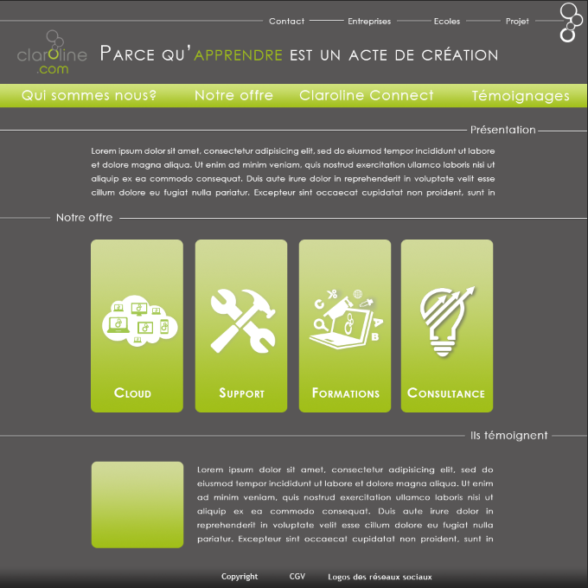
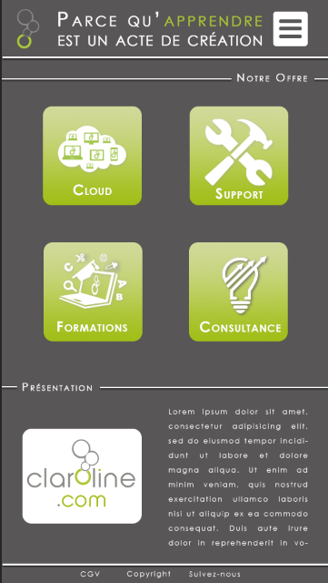
+ espace newsletter
Codes couleurs:
Vert: #98c13c
Gris foncé: #585656

Slide 6
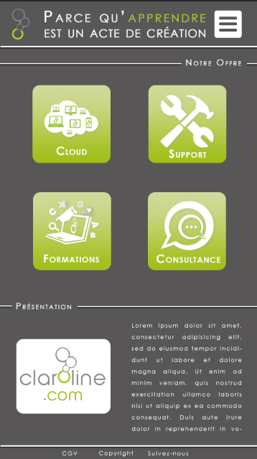
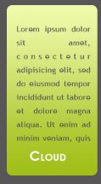
Menus des différents sites de Claroline:
.com
.school
.net
Menu Principal
Présentation de l’entreprise
À rédiger
Menu Offre
Hoovers à rédiger
Témoignages
À sélectionner ou trouver

Slide 7
Menu Principal
2
| Menu Header
Qui sommes nous?
Entreprise
Equipe
Valeurs
Ambition
Carrière
Claroline Connect
Qu’est-ce qu’un LMS?
Philosophie
Fonctionnalités
Solution tout en un
Logiciel Libre
La marque Claroline
Témoignages
Vidéos
Textes
Clients existants (logo)
Contacts
Liens facebook / Twitter / Google + / Linked In / Youtube
Notre offre
Cloud
Support
Formations
Consultance

Slide 8
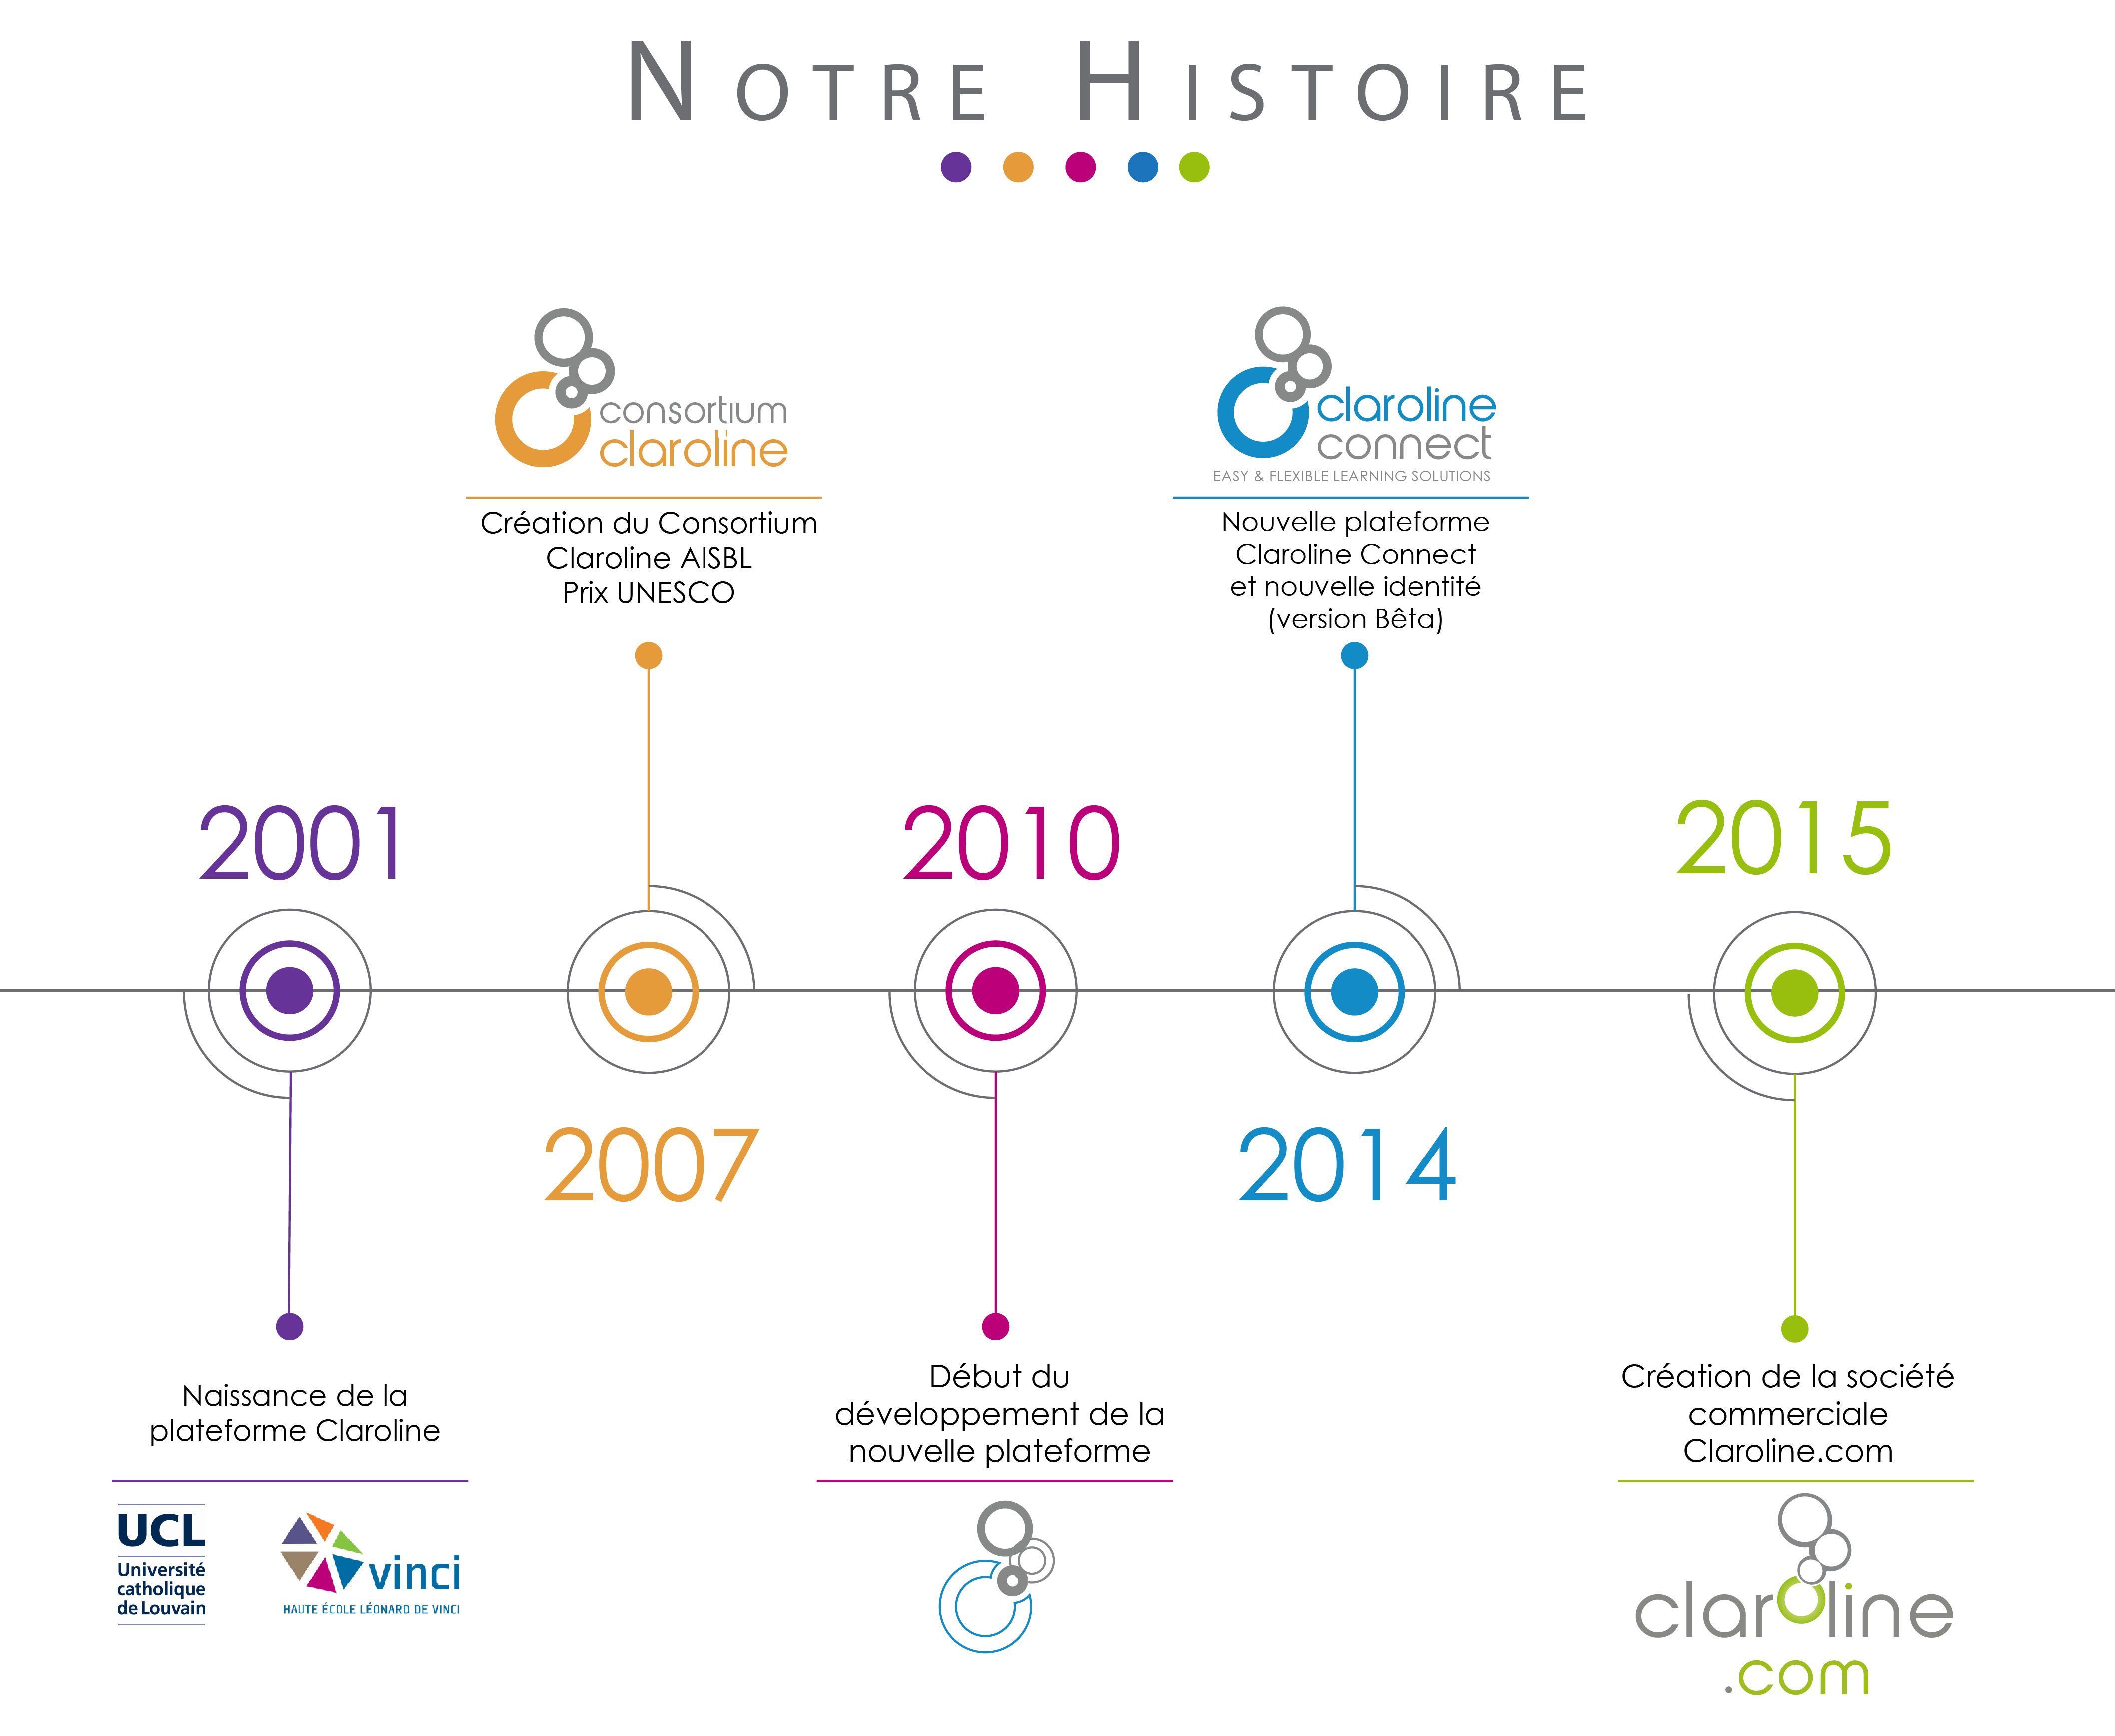
Qui sommes nous?
Entreprise
Equipe
Valeurs
Ambition
Carrière
PENSEURS-LIBRES EN TECHNO-PÉDAGOGIE
Depuis 2001 la plateforme Claroline a fait ses preuves au sein de toute la francophonie et depuis 2015 Forma-Libre développe et étend les possibilités d’une nouvelle génération de la plateforme: Claroline Connect, plus en adéquation avec les réalités pédagogiques modernes. Cela, afin de la rendre accessible tant aux écoles qu’aux entreprises et ainsi augmenter les possibilités en e-Learning dans notre monde en constante évolution technologique. Experts en techno-pédagogie, chez Forma-Libre, nous apportons notre expertise à votre service.
Revoir le texte
Créer infographie pour Mobile

Slide 9



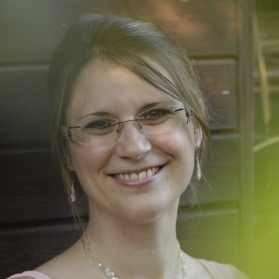
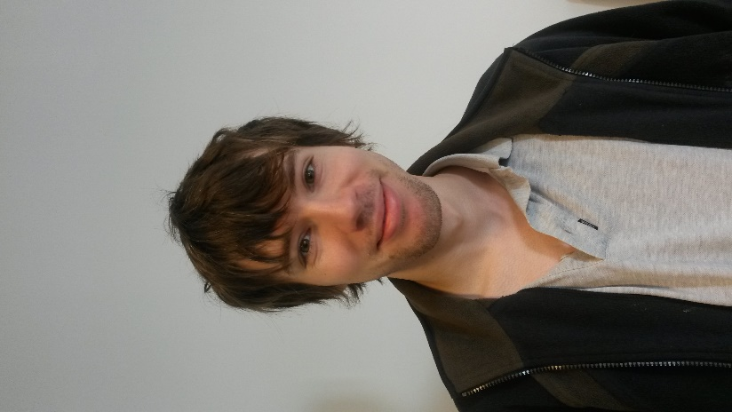
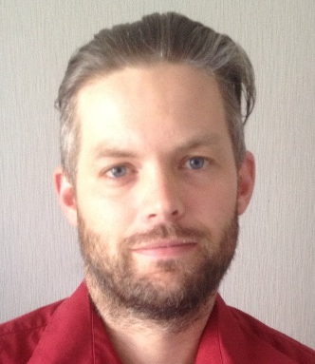
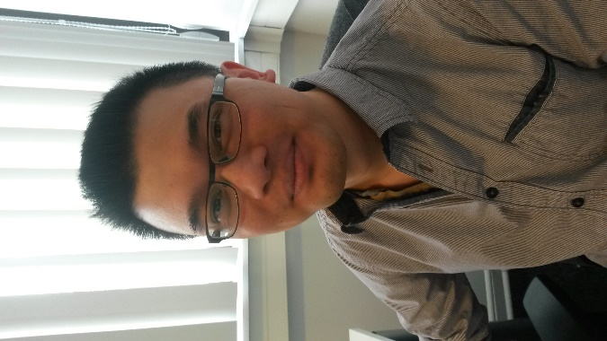
Qui sommes nous?
Entreprise
Equipe
Valeurs
Ambition
Carrière
LAURENT
GRUBER
AURELIE
PETRE
THOMAS
VERNIERS
VIRGINIE
GRUBER
ANH THAO
PHAM
NICOLAS
GODFRAIND
DONOVAN
TENGBLAD
Equipe
Techno-pédagogique
Equipe
Techno-pédagogique
Equipe
Techno-pédagogique
Equipe
Technique
Equipe
Technique
Equipe
Technique
CEO
Revoir:
Titre de fonction
Scinder par équipe

Slide 10
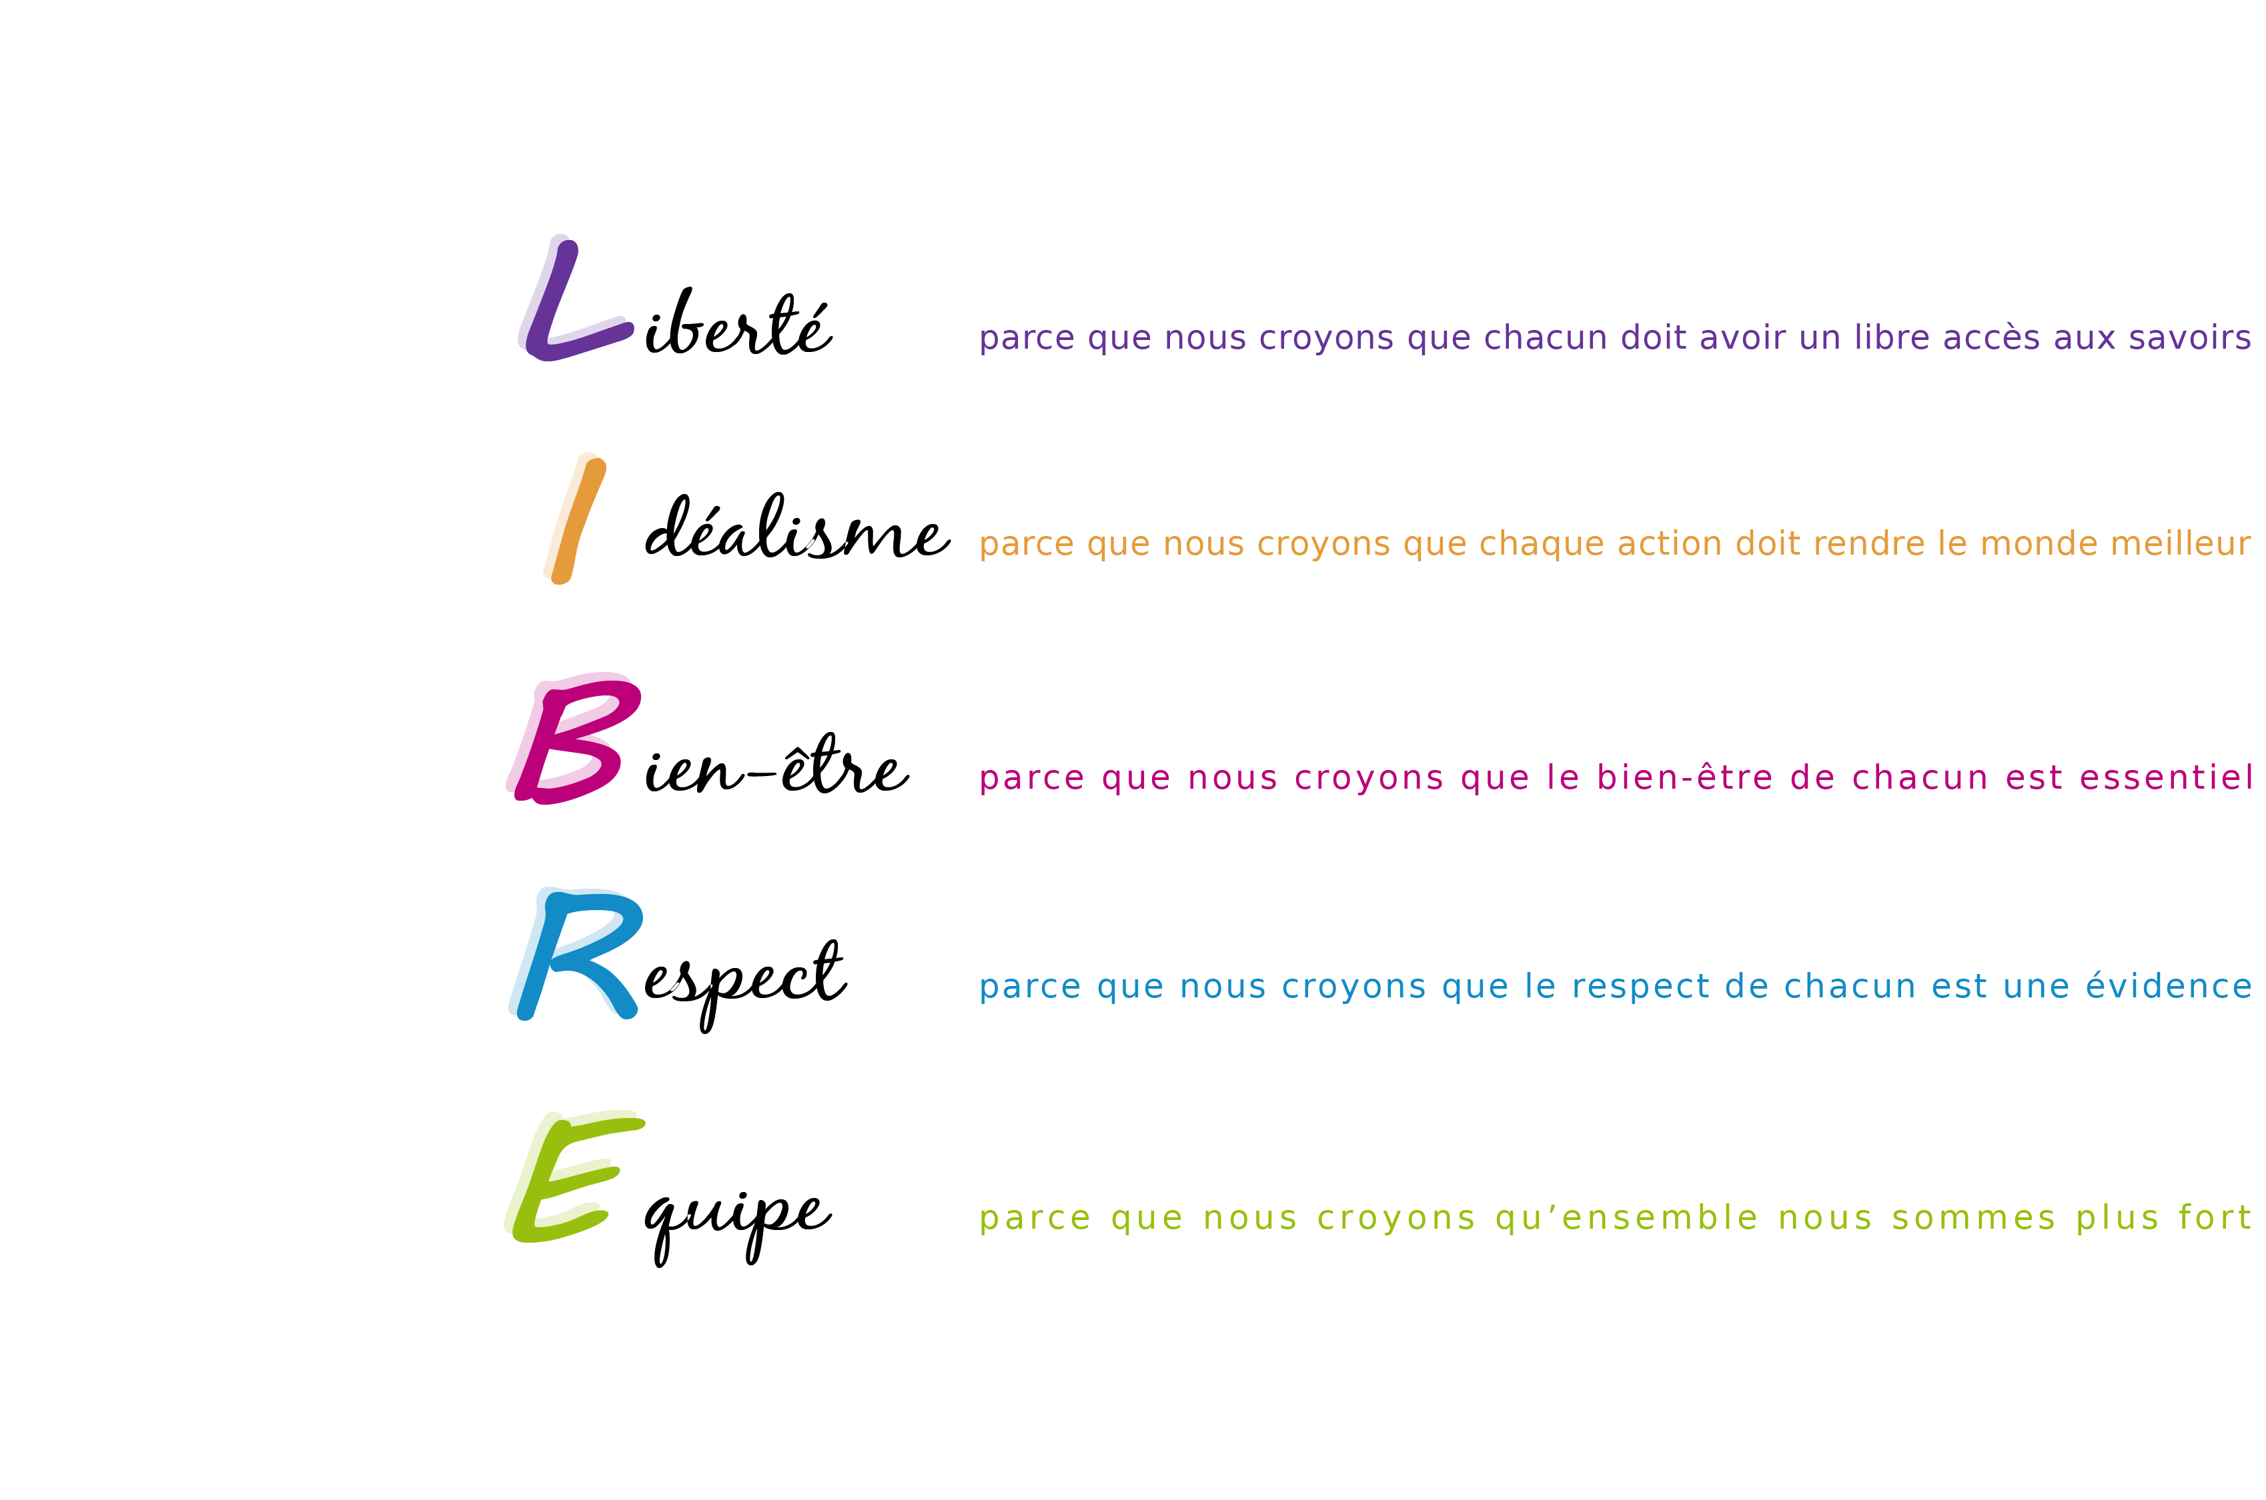

Qui sommes nous?
Entreprise
Equipe
Valeurs
Ambition
Carrière
Effet hoover
Plus fortS
Revoir le texte

Slide 11
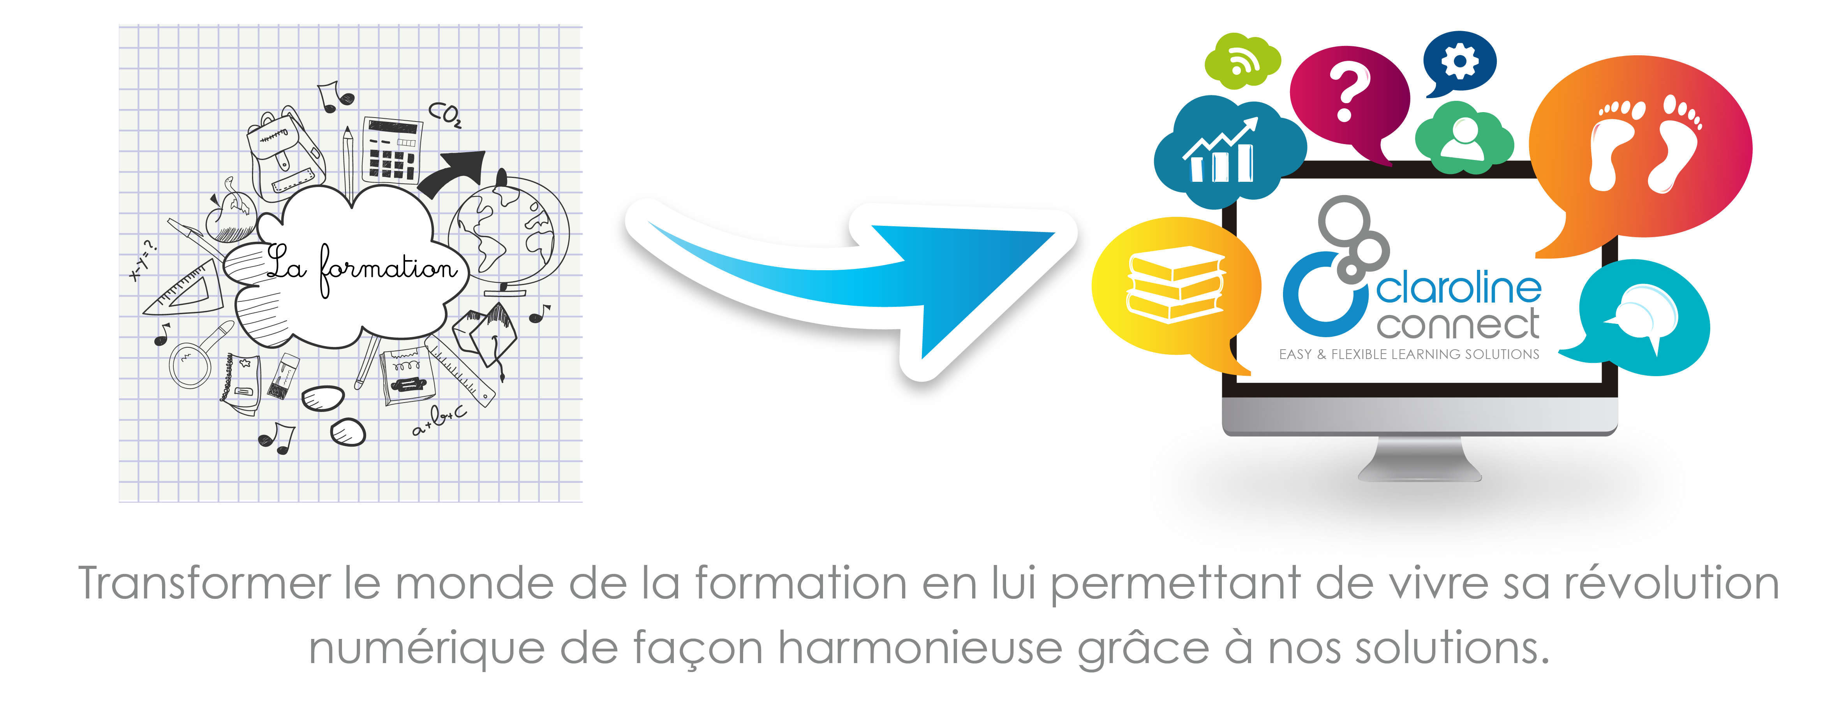
Qui sommes nous?
Entreprise
Equipe
Valeurs
Ambition
Carrière
Revoir le texte
Transformer le monde de l’éducation et de la formation pour permettre à chaque être humain de développer son plein potentiel et de se réaliser afin de changer le monde.

Slide 12
Qui sommes nous?
Entreprise
Equipe
Valeurs
Ambition
Carrière
Tu es un penseur libre?
Tu veux contribuer à notre projet?
Tu crois en nos valeurs?
Tu crois en la philosophie des logiciels libres?
Revoir le texte
Tu es développeur Front-end ou Back-end?
Tu es Technopédagogue?
+ offres d’emploie
Tu es pédagogue?
Tu es formateur pour adulte?
Tu n’es rien de tout ça mais tu penses avoir quelque chose à nous apporter?
Vous-voyer
N’hésite plus ! Envoie-nous ton CV et ta lettre de motivation à info@claroline.com
C’est peut-être toi qu’on attend !!

Slide 13
Claroline Connect
Qu’est-ce qu’un LMS?
Philosophie
Fonctionnalités
Solution tout en un
Logiciel Libre
La marque Claroline
Définition du LMS
Comparaison LMS vs TMS
Citations (Karsenti – Quebec)
Demander à Marcel Lebrun

Slide 14
Claroline Connect
Qu’est-ce qu’un LMS?
Philosophie
Fonctionnalités
Solution tout en un
Logiciel Libre
La marque Claroline
À rédiger
Philosophie de Claco
Synthèse
http://claroline.net/type/claro

Slide 15
Claroline Connect
Qu’est-ce qu’un LMS?
Philosophie
Fonctionnalités
Solution tout en un
Logiciel Libre
La marque Claroline
À rédiger
Fonctionnalités
Synthèse
http://claroline.net/type/claro

Slide 16
Claroline Connect
Qu’est-ce qu’un LMS?
Philosophie
Fonctionnalités
Solution tout en un
Logiciel Libre
La marque Claroline
Solution tout en un
Sélectionner les avantages à mettre en avant

Slide 17
Claroline Connect
Qu’est-ce qu’un LMS?
Philosophie
Fonctionnalités
Solution tout en un
Logiciel Libre
La marque Claroline
Blended Learning
Personnalisation
Parcours individualisés
Gestion et suivi des formations
Le Blended learning c’est un mélange entre les formations en présentiel et les formations à distance. Claroline Connect vous propose une solution de gestion tout en un:
Formation présentielle: organisation des sessions, réservation de salle, gestion des inscriptions, catalogue de formation détaillé,…
Formation à distance:
Individuelle: la formation individuelle peut se faire en suivant un parcours de formation reprenant des vidéos, des textes, des excercices, etc ou bien en piochant dans les ressources qui intéressent l’étudiant.
Collaborative: la formation collaborative se fait via des travaux de groupes (wiki), des vidéo conférences, des webinars, etc.
La plateforme Claroline Connect est 100 % paramétrable, adaptable et flexible: tout peut être défini selon vos choix: La gestion des rôles des utilisateurs, de leurs droits. Les ressources disponibles, les espaces d’activités accessibles. L’administrateur de la plateforme peut absolument tout décider.
Graphiquement, vous avez le choix de plusieurs thèmes par défaut sur la plateforme afin d’effectuer des changements de bases. Il est également possible de complètement modifier la charte graphique de la plateforme afin de l’adapter à l’identité visuelle de votre entreprise.
Le parcours représente l’ensemble des grains pédagogiques utilisés pour un cours. Ceux-ci sont scénarisés au sein d’un parcours afin que les utilisateurs puissent accéder aux ressources selon la cohérence du cours imaginé par le formateur.
Les parcours peuvent être créé pour un groupe d’utilisateur mais peuvent également être individualisé selon les besoins spécifiques d’un étudiant.
L’administration de la plateforme est pensée afin que le service de Formations de votre entreprise puisse suivre et gérer les parcours de vos employés. Gérer les inscriptions aux formations présentielles ou aux modules de formation en e-learning; communiquer via des annonces aux employés individuellement ou par groupe, etc. Un tableau de bord est développé pour le suivi des formations afin de pouvoir tirer des statistiques (résultats, échecs, etc). Les statistiques obtenues sont visibles sous formes de graphique ou de tableau exportable dans un tableur. Suite aux résultats obtenu, les formateurs ou administrateurs peuvent prendre des actions telles que donner de la remédiation à un étudiant spécifiquement.
Sélectionner les avantages à mettre en avant
Créer infographie ou icônes

Slide 18
Claroline Connect
Qu’est-ce qu’un LMS?
Philosophie
Fonctionnalités
Solution tout en un
Logiciel Libre
La marque Claroline
Collaborative : la plateforme est collaborative car elle permet aisément des travaux de groupe (wiki, co-évaluation par les pairs, etc.), le partage de ressources, l’import / export d’espaces d’activités, le partage d’exercices entre les espaces d’activités, etc.
Evolutive : Claroline Connect étant un logiciel libre sous licence GPLv3, cela permet que tous les développements qui sont faits pour la plateforme sont automatiquement reversés à la communauté et peuvent donc être utilisés par tous et ajoutent davantage de fonctionnalités à l’application.
Centrée sur l’apprenant : Claroline Connect est centré sur l’apprenant, car nous croyons qu’apprendre est un acte de création, c’est pourquoi il nous semble primordial que l’apprenant puisse être acteur de sa formation et créer du contenu, des travaux, des exercices. C’est en faisant qu’on apprend le mieux. Dans Claroline Connect, l’apprenant a donc beaucoup de libertés et de possibilités, par exemple, il peut créer son propre bureau d’accueil en y intégrant des widgets et en agrégeant le contenu qui l’intéresse. Toutefois, l’administrateur peut également limiter les libertés selon les besoins et l’utilisation souhaitée de la plateforme.
Moderne : Claroline Connect est une plateforme moderne permettant de « liker » des ressources, de les commenter, de les partager, à l’image des réseaux sociaux. Il est possible de s’inscrire sur la plateforme via son compte Facebook, Twitter, Linke-In, etc. Claroline Connect évolue dans l’air du temps, suit les nouveautés technologiques et intègre les dimensions des réseaux sociaux qui ont pris un essor immanquable.
Sélectionner les avantages à mettre en avant

Slide 19
Claroline Connect
Qu’est-ce qu’un LMS?
Philosophie
Fonctionnalités
Solution tout en un
Logiciel Libre
La marque Claroline
Projet de logiciel libre diffusé sous licence GPL v3 (General Public License)
Droits suivants :
Utiliser Claroline Connect comme vous l'entendez, sans aucune restriction.
Accéder au code source du logiciel et le modifier ou l'enrichir en reversant vos modifications au projet (le code est accessible sur http://www.github.com/claroline/).
Redistribuer librement et gratuitement Claroline Connect sans aucun coût de licence.
Revoir le texte
+ les 4 libertés

Slide 20
Témoignages
3
Vidéos / Textes
Trouver des témoignages intéressants
+ logos clients existants

Slide 21




Offre
OFFRE ou Notre offre
Offre Cloud
Explication de l’offre
Tableau de l’offre SaaS: niveaux de services / niveaux de prix
Support
Explications des différents types de support (technique, fonctionnel, coaching)
Offre de crédits de support : Prix / Achat en ligne
Formations
Présentation des différents parcours de formation
Tableau de prix
Consultance
Conseil en stratégie e-learning (explication)
Réalisation de vos formations en ligne (explication)
Accompagnement
Développements spécifiques
Projets sur mesure
Contact pour offre de prix
à revoir
À rédiger
Créer infographie
À rédiger
Créer infographie
À rédiger

Slide 22
Le menu header
Texte à revoir
Notre offre est proposée en modèle SaaS, c’est-à-dire Software as a Service – Logiciel en tant que service.
Ce modèle de prestation fournit une application hébergée sur nos serveurs, installée, mise à jour et supportée par nos soins. Nous nous occupons de tout l’aspect technique derrière l’utilisation de la plateforme, ce qui permet un haut niveau de sécurité et des sauvegardes régulières.
Vous accédez en permanence, via votre navigateur internet, à votre plateforme. Vous disposez de la dernière version mise à jour et de toutes les fonctionnalités au fur et à mesure de leur disponibilité.
Cloud
Mises à jour Nous vous proposons un système de mise à jour régulière permettant que vous puissiez toujours profitez des meilleurs fonctionnalités de Claroline Connect et ce en toute sécurité: 4 mises à jour majeures par an: afin d’ajouter les nouvelles fonctionnalités à la plateforme 1 mise à jour mineure par semaine: permettant de corriger les éventuels problèmes et bugs afin que la plateforme soit toujours sécurisée et fonctionnelle. | Back-up Un Back-up régulier est prévu afin qu’aucune de vos données ne soit perdues. Ces back-up sont effectués sur un serveur situé dans un data center géographiquement distant de celui qui héberge votre plateforme: Sauvegarde journalière des modifications apportées à votre plateforme Sauvegarde hebdomadaire complète de votre plateforme Sauvegarde mensuelle complète également de votre plateforme
Monitoring Un système de monitoring est mis en place permettant que les serveurs soient surveillés par un système automatique 24h/24 et 7j/7. En cas de défaillance, les administrateurs système sont automatiquement avertis par sms et prennent en charge les corrections nécessaires dans les meilleurs délais. | Support Technique Notre équipe vous propose un support technique complet afin de résoudre toute les problématiques techniques, de corriger les bugs rencontrés, etc. Et tout cela afin que vous puissiez utiliser votre plateforme de façon optimale.

Slide 23
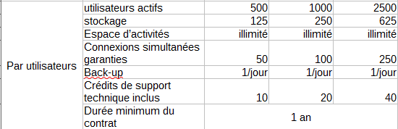
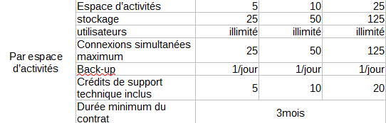
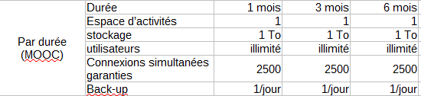
Offre
Tarifs
EA
espace d’activités
M
moocs
U
users
Cloud
Explication du tarif
Explication du tarif
Explication du tarif
À rédiger
U
light
U
medium
U
max
EA
light
EA
medium
EA
max
M
light
M
medium
M
max
Créer infographie
Tableau de tarifs
Tableau de tarifs
Tableau de tarifs

Slide 24
Offre
Vos questions ne restent pas sans réponse!
Forma-Libre vous accompagne dans votre utilisation quotidienne de Claroline Connect, que ce soit pour répondre à vos questions, pour vous assister dans l'administration de votre plateforme ou dans l'usage des outils Claroline Connect. L'équipe de support fonctionnel est à votre disposition pour toutes vos demandes.
Vous êtes pris en charge un jour ouvrable après la réception de votre demande
Vos crédits sont utilisés pendant la durée du traitement de votre dossier selon le mode suivant:
5 crédits de l'heure pour une intervention.
Toute période de douze minutes entamée est due.
Support
Crédit | Prix HTVA
20 | 250 €
50 | 575 €
100 | 1.000€

Slide 25
Offre
Formations
Parcours d’accompagnement: Admin / E-formateur
Formation sur mesure
Coaching à distance: système des crédits de support
Tableau des prix

Slide 26
Offre
Conseil en stratégie e-learning (explication)
Réalisation de vos formations en ligne (explication)
Accompagnement
Développements spécifiques
Projets sur mesure
Consultance
Conseils en stratégie e-learning
Vous souhaitez faire évoluer vos formations en e-learning ou vous souhaitez développer de nouvelles formations e-learning? Forma-Libre vous conseil dans les différentes étapes de leurs élaboration. De l'analsye de vos besoins à la mise en place de votre stratégie en passant par la réalisation des contenus, nous nous tenons à vos côtés tout au long de la mise en place de votre projet.
Développements spécifiques
Forma-Libre vous propose de développer toutes les fonctionnalités spécifiques dont vous avez besoin pour vos formations ou votre organisation. La structure de Claroline Connect permet de développer rapidement et simplement un grand nombre de fonctionnalités
Réalisation de vos formations en ligne
Forma-Libre vous propose de réaliser vos E-learning sur mesure. Forma-Libre analyse vos besoins et vos objectifs et vous propose un plan stratégique d'élaboration de votre e-learning.
Le plan stratégique défini et validé, nous développons votre e-learning de son scénario à son contenu.
Une grande souplesse dans la gestion de projets
Forma-Libre utilise la méthode SCRUM pour sa gestion de projets. Scrum est un schéma d'organisation de développement de produits complexes. Cette méthode s'appuie sur trois piliers: la transparence l'inspection et l'adaptation
L'utilisation de Scrum permet une meilleure vue d'ensemble du projet, une participation active du client tout au long du processus de développement et une mise à jour des priorités
Accompagnement
À rédiger
Projets sur mesure
À rédiger
Renvoi au formulaire de contact pour la demande de prix sur mesure

Slide 27
2. Les écoles

